Slide 1
자폐아동의 사회성발달 학습을 위한
프로그램 개발
D조 삼김이최고

Slide 2
Front-end
/ DB

Slide 3
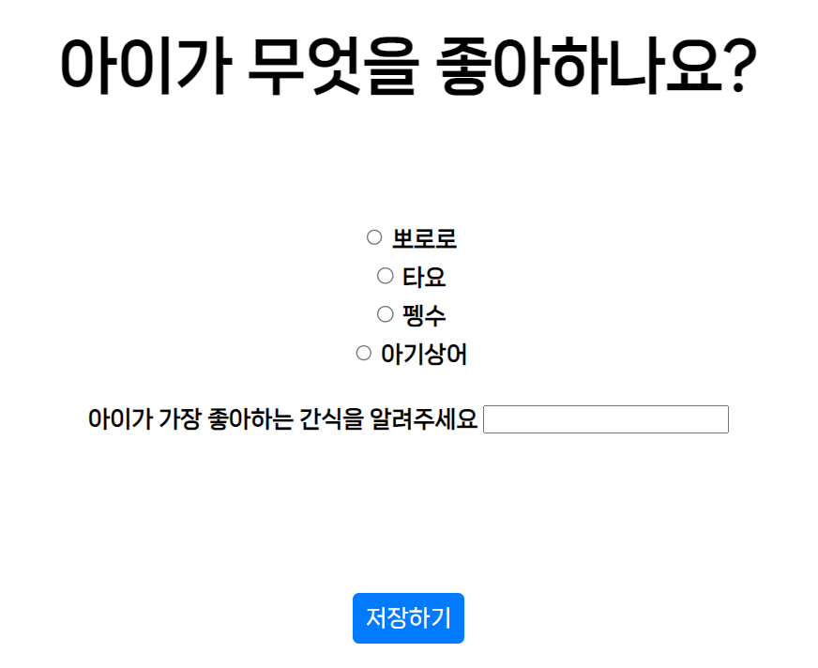
Setting(설정)
Additional text box for child's
favorite snack
The value stored in ‘favsnack’ in ‘users’ table
For customizing the ‘snack reward box’ of ‘칭찬나무’
Notes:
We added additional text box so that child's favorite snack can be entered in the settings.
The value will be assigned to ‘favsnack’ in the users table in DB and used for customizing the ‘snack reward box’ of 칭찬나무.
설정 화면에서 아이가 가장 좋아하는 간식을 입력할 수 있도록 했습니다
이를 users 테이블의 favsnack에 할당하고 뒤에서 칭찬나무의 간식 보상상자의 customizing에 사용할 것입니다

Slide 4
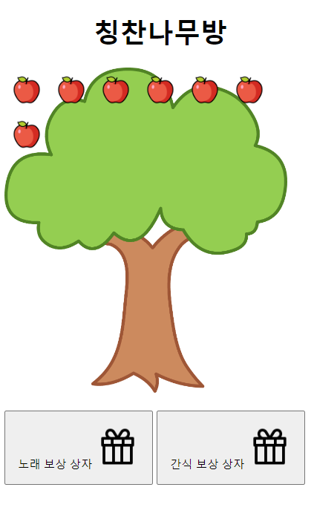
칭찬나무방
The number of apple stickers displayed
Children can choose either ‘노래 보상 상자’ or ‘간식 보상 상자’ to get rewarded
Notes:
The child can check the number of apple stickers that have been collected by him in ‘칭찬나무방’.
And the child can use the apple stickers he has collected and get rewarded either in the ‘song reward box’ or the ‘snack reward box’ which are below the tree image.
칭찬나무방에서는 우선 아이가 모은 사과 스티커의 개수를 확인할 수 있습니다
그리고 아이는 자신이 모은 스티커를 노래보상 상자와 간식 보상 상자 중 원하는 상자를 선택하여 사용할 수 있습니다

Slide 5
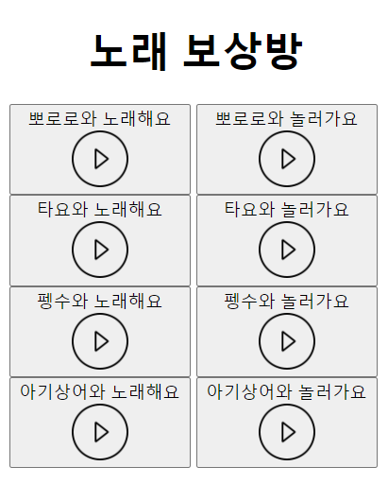
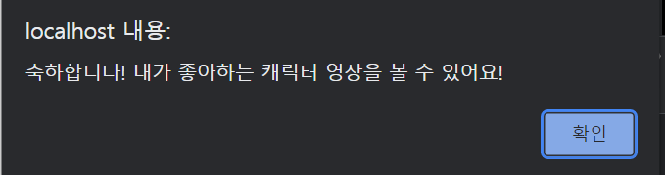
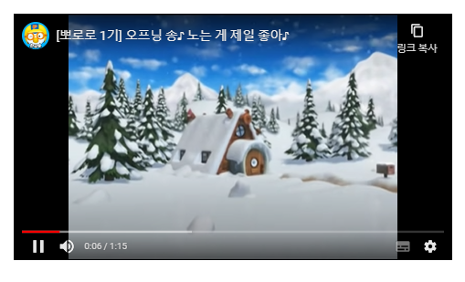
노래 보상방
5 stickers needed : opening song videos
8 stickers needed : episode videos
Notes:
When clicking on the ‘song reward box’ in ‘칭찬나무방’, you can see the following screen.
The buttons on the left column are displaying opening song videos of the characters which last for 1 or 2 minutes, relatively short, and can be checked with 5 stickers paid.
The buttons on the right column are displaying episode videos which are relatively long (20분) and can be checked with 8 stickers paid.
If the child has enough stickers for videos, the YouTube video will be displayed below the buttons when the button is clicked.
We implemented this by using youtube iframe package.
칭찬나무방의 노래 보상 방을 클릭하면 해당 화면을 볼 수 있습니다
왼쪽 column의 버튼들은 캐릭터들의 오프닝송 영상으로 스티커 5개를 사용하고 확인할 수 있습니다
오른쪽 column의 버튼들은 캐릭터들의 episode 영상으로 스티커 8개르 사용하여 확인할 수 있습니다
스티커를 사용하여 영상을 재생할 수 있게 되면 화면에 youtube 영상이 재생되게 됩니다
이것을 youtube.iframe을 이용하여 구현할 수 있었습니다

Slide 6
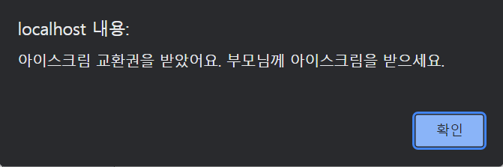
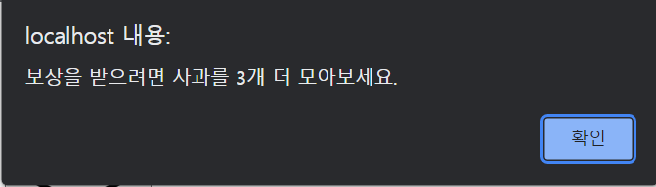
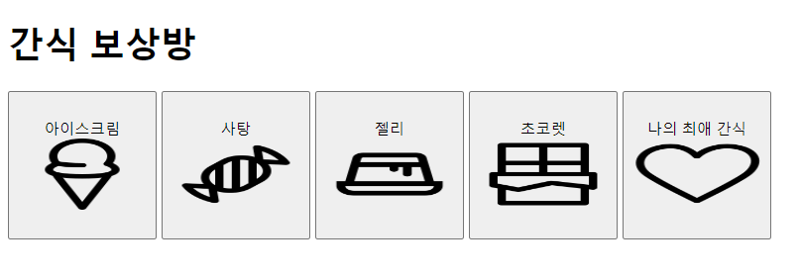
간식 보상방
5 stickers needed for all snacks
Notes:
When clicking on the ‘snack reward box’ in ‘칭찬나무방’, you can see the following screen.
There are ice cream, candy, jelly, chocolate, and lastly ‘my favorite snack button’.
All snacks can be obtained using 5 stickers.
If the child has enough stickers, he can get snacks from his parents.
If the child doesn’t enough stickers, he'll be notified to collect more stickers with detailed number of stickers needed.
칭찬나무방의 간식 보상 방을 클릭하면 해당 화면을 볼 수 있습니다
간식의 종류는 아이스크림 사탕 젤리 초코렛 그리고 마지막으로 나의 최애 간식 버튼이 있습니다
모든 간식은 스티커 5개를 사용하여 획득할 수 있고 현재 충분한 스티커가 있으면 간식을 획득 할 수 있고
스티커가 부족하면 스티커를 더 모으라는 알림을 뛰웁니다

Slide 7
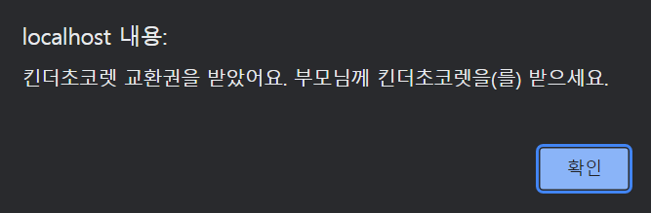
간식 보상방
Customized snack that is set in ‘설정’
Fetch the value of ‘favsnack’ from users table
Notes:
The last button of ‘snack reward box’, my favorite snack button, provides customizing with the child's favorite snack which has set in the settings we mentioned previously.
We fetched the information of the child’s favorite snack from DB and displayed it.
마지막 버튼인 나의 최애 간식 버튼은 앞서 설정 화면에서 설정한 아이가 가장 좋아하는 간식을 제공하는 customizing을 제공합니다

Slide 8
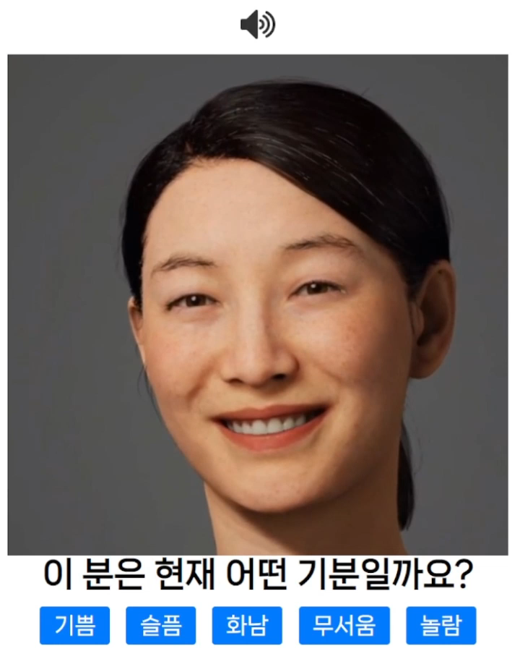
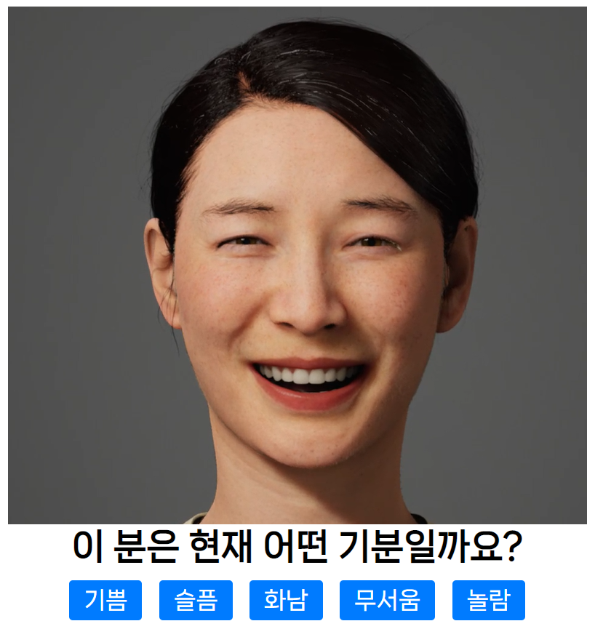
감정 놀이방

Slide 9

감정 놀이방
When the user clicks the button, the appropriate voice guide is played for that situation.
Audio File Case
happy
sad
surprised
fear
angry
민석이
민지
서연이
햇님반선생님
달님반선생님
튼튼반선생님
원장선생님
ex1
ex2
ex3
X
X
total 105 case
Notes:
(추가)
And the audio file consists of five emotions, seven people, and three situations, and a total of 105 files are played randomly

Slide 10
행동 놀이방 DataSet
Coco Data Set
Our Own Data Set Made By LabelImg
Convert Data In Web To Coco Type
→ 1+2+3 DataSet Will be Used In 행동 놀이방
▷About 40,000↑ Images of 20 Class (Fruites and Supplies)
→ Trained as a YOLOv8 Model Over 20 epoch
Notes:
In this week, we trained our 행동 놀이방 Dataset as a YOLO Model.
We increased dataset to 20 classes because we can convert any data in web to coco type as we said before.
We trained this dataset as YOLO Model over 20 epoch in this week so that we can connect it with backend server on following week.

Slide 11
Server

Slide 12










Overview
APP
DB
Front
Back

Slide 13
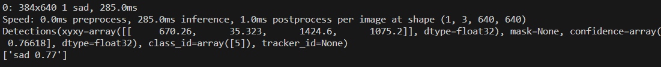
Run Detection on Local
Run Detection on Colab

Slide 14
New Problems
Ngrok Speed
Webcam can not break End-point
CORS(Cross-Origin Resource Sharing)
Etc…

Slide 15
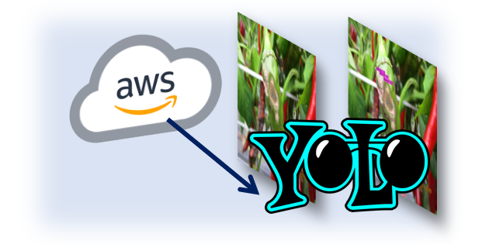
Make Server on AWS
EC2, Lambda

